Slide 1
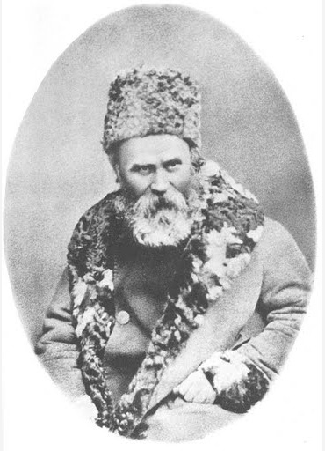
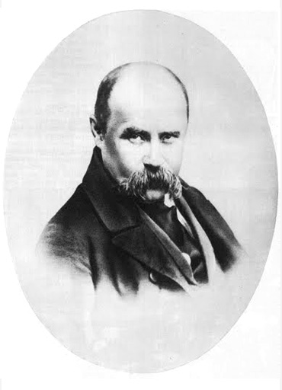
Державний професійний заклад «Черкаський професійний автодорожній ліцей»
Проект
на тему:
200 років від Дня народження Т.Г. Шевченка
Виконали:
Учні групи ОС 6-13
Шкребтій Мирослава
Гончаренко Ярослав
Вязміна Анастасія

Slide 2
Тарас Шевченко – видатний український поет, прозаїк, драматург, художник, політичний і громадський діяч
Він був людиною універсальних обдарувань та інтересів. Все його життя і творчість були присвячені українському народу.

Slide 3
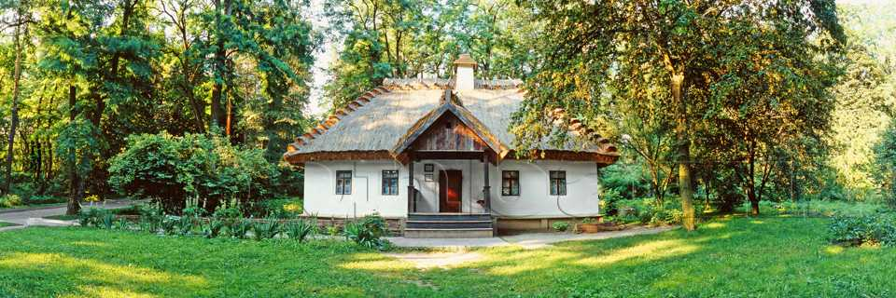
Народився 25 лютого (9 березня за новим стилем) 1814 року в селі Моринці на Черкащині.

Slide 4
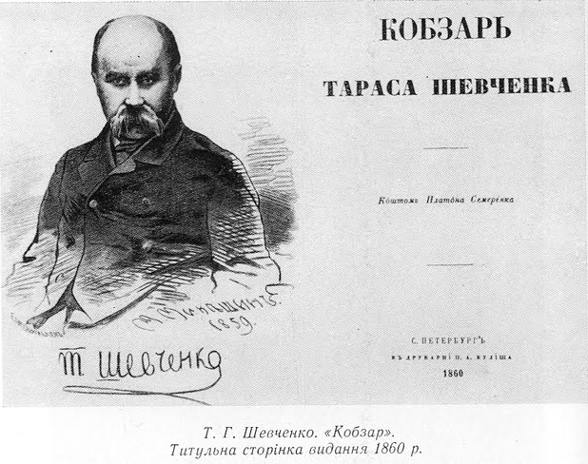
В 1840 році була видана збірка віршів Шевченка «Кобзар»

Slide 5
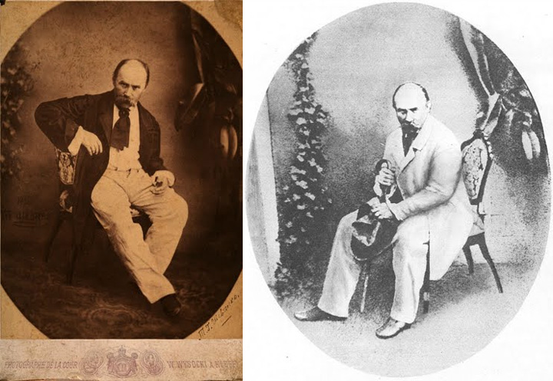
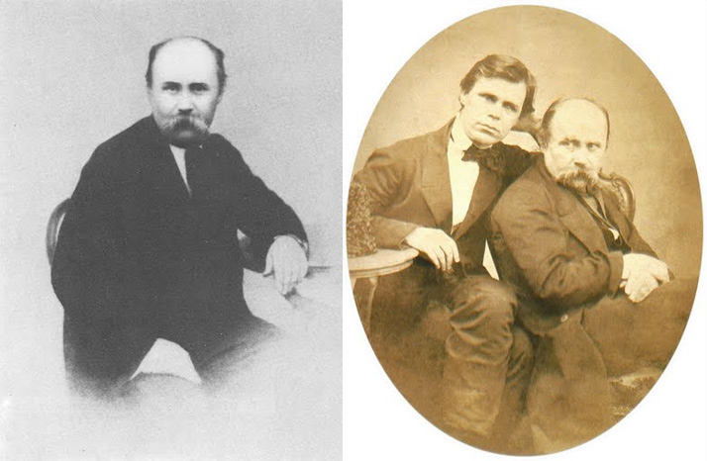
24 березня 1847 р. Т.Шевченка заарештовано та заслано до Орської фортеці з царською резолюцією про заборону писати i малювати.
У 1857 році зусиллями друзів Т. Шевченка повернули з заслання.

Slide 6
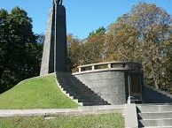
Десятирічне заслання, хвороби призвели до передчасної смерті Т. Шевченка
26 лютого (за новим стилем 10 березня) 1861 року помер видатний поет.

Slide 7
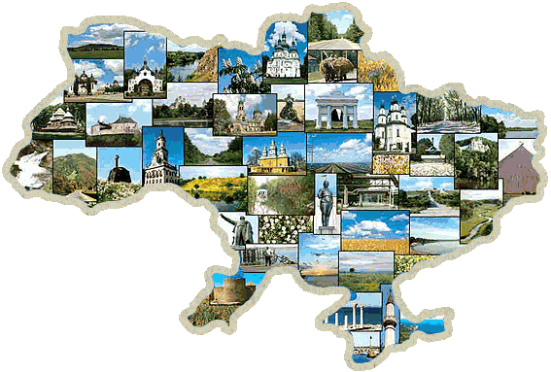
Поет мріяв про ті часи, коли його країна буде незалежною суверенною державою, коли в Україні шануватимуться мова, культура та історія народу, а люди будуть щасливими.

